Slide 1
Нутрисорб

Slide 2
БЕЗ ОЧИЩЕНИЯ ОРГАНИЗМУ ТРУДНО ФУНКЦИОНИРОВАТЬ!
Вредные вещества ежедневно попадают в наш организм с водой, пищей, из воздуха. Ежедневно образуются внутренние токсины.
Необходимо постоянное и ежедневное
Очищение кишечника
Очищение печени
Очищение почек
Очищение внутренней среды организма от шлаков
Причина многих заболеваний – это засорение органов человеческого тела ядами, шлаками, чуждыми веществами и продуктами гниения.
Результатами засорения являются и камни в почках, и полипы в кишечнике.

Slide 3
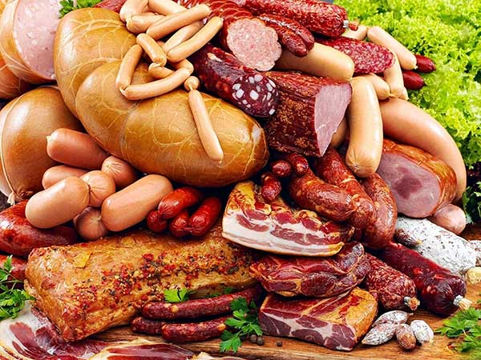
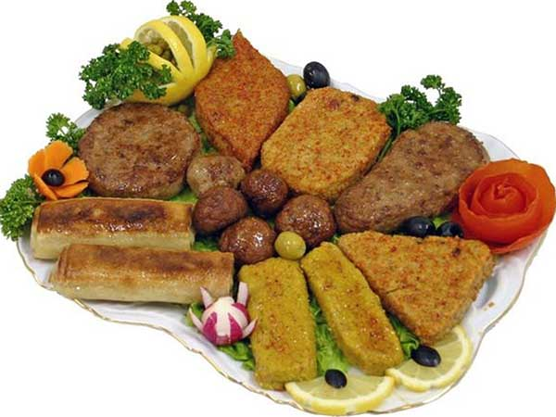
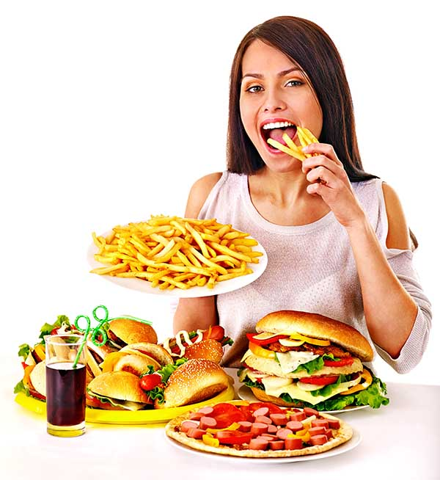
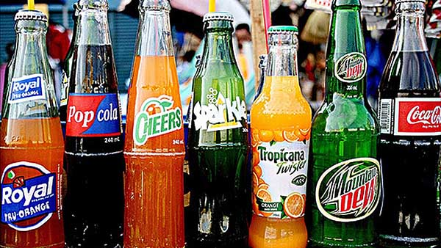
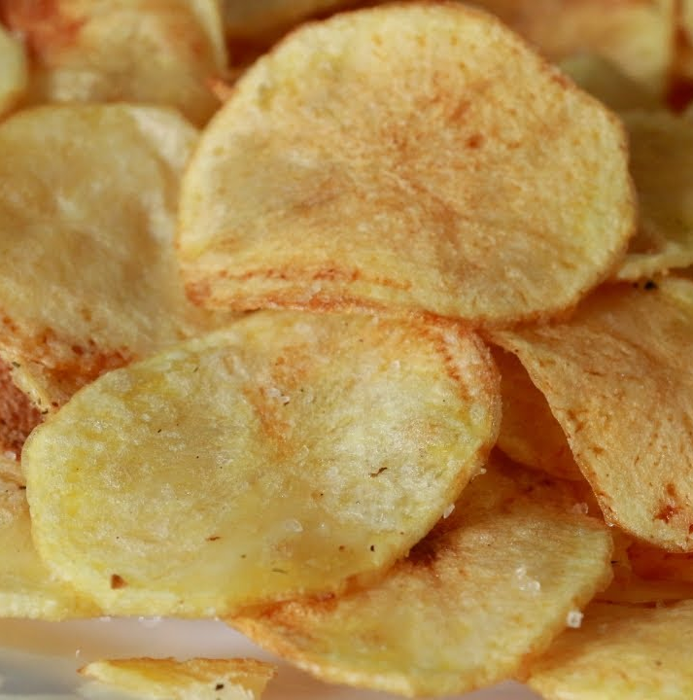
Темпы техногенного влияния пищевой индустрии на пищевую среду намного превысили реальные возможности адаптационных механизмов иммунной системы человека.

Slide 4
КАКИМИ КАЧЕСТВАМИ ДОЛЖНЫ ОБЛАДАТЬ ОЧИЩАЮЩИЕ ПРОДУКТЫ
1. Безопасность
Источник пищевой клетчатки.
Все свойства пищевого продукта, предназначенного для постоянного применения.
2. Локальные качества
Сорбирующие свойства.
Пребиотические и пробиотические качества.
Способность улучшать моторику кишечника и его опорожнение с целью выведения токсических веществ.
3. Системность
Поддержание кислотно-щелочного равновесия.
Снижение уровня холестерина и сахара в крови.
Улучшение обмена веществ.
Детоксикация организма.
Предупреждение развития сердечно-сосудистых заболеваний.
Укрепление нервной системы.
Снижение риска возникновения онкологических заболеваний.

Slide 5
Комплексное очищение организма

Slide 6
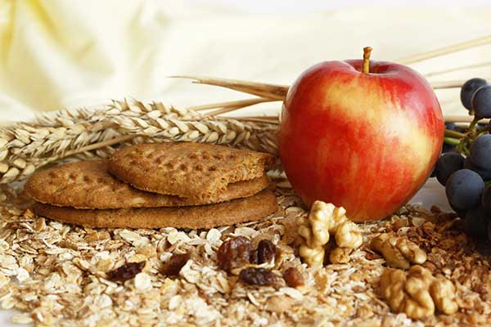
Пищевы́е воло́кна – компоненты пищи, неперевариваемые пищеварительными ферментами организма человека, но перерабатываемые полезной микрофлорой кишечника.
Notes:
Один из побочных эффектов, употребления ферментируемых пищевых волокон – газы, метеоризм и дискомфорт в желудочно – кишечном тракте, особенно ели организм не привык употреблять много клетчатки.

Slide 7
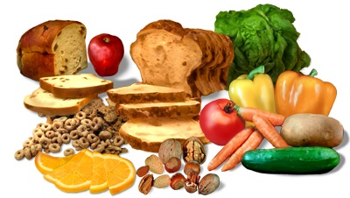
НЕОСПОРИМЫ ПОЛЕЗНЫЕ СВОЙСТВА КЛЕТЧАТКИ
Клетчатка поддерживает нормальный состав микрофлоры кишечника и борется с воспалительными процессами.
Снижает риск возникновения рака толстой кишки.
Регулярный прием клетчатки помогает справиться с дисбактериозом и запорами, стабилизирует уровень сахара в крови.
Клетчатка низкокалорийная – ее употребление безопасно для фигуры. Именно поэтому продукты с высоким содержанием клетчатки входят в меню многих диет.

Slide 8
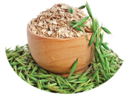
АКТИВНЫЕ КОМПОНЕНТЫ
1 | ОТРУБИ ОВСЯНЫЕ не раств.. не ферм. | 40.17%
2 | ФИБРЕГАМ | 9.750%
3 | ПЛОДЫ МОРКОВИ.. | 6.0%
4 | ПЛОДЫ СВЕКЛЫ. Раств. Ферм. | 6.0%
5 | КОРА КРУШИНЫ не раств | 0.6%
6 | ЭКСТРАКТ ЛИСТЬЕВ ПОДОРОЖНИКА | 0.525%
7 | ПЛОДЫ АБРИКОСА раств. ферм | 0.25%
8 | ЭКСТРАКТ ЛИСТЬЕВ СЕННЫ | 0.1125 %
9 | ЭКСТРАКТ ЛИСТЬЕВ АЛОЭ ВЕРА | 0.06%
10 | КОРНЕВИЩА КУРКУМЫ ДЛИННОЙ | 0.03 %
11 | КОРЕНЬ ИМБИРЯ | 0.0.03%
12 | ЭКСТРАКТ КОРНЕЙ СОЛОДКИ ГОЛОЙ | 0.015%
13 | ПЛОДЫ ФЕНХЕЛЯ ОБЫКНОВЕННОГО р | 0.015%
14 | ЛИСТЬЯ ПЕРЕЧНОЙ МЯТЫ | 0.015%
15 | ПОРОШОК ПАПАЙИ | 0.015%
16 | ПЕРЕЦ ДУШИСТЫЙ | 0.015%
17 | МИКРОКРИСТАЛИЧЕСКАЯ ЦЕЛЮЛОЗА не раств. | 25.0 %
18 | МАЛЬТОДЕКСТРИН | 8.39%

Slide 9
ОСНОВНЫЕ МЕХАНИЗМЫ ДЕЙСТВИЯ
Улучшает моторику кишечника и его опорожнение.
Cпособствует снижению уровня холестерина в крови.
Выводит токсичные вещества и регулирует уровень сахара в крови.
Улучшает обмен веществ.
Снижает риск развития сердечно-сосудистых заболеваний и укрепляет нервную систему.

Slide 10
ОВСЯНЫЕ ОТРУБИ
Овсяные отруби (оболочки овсяных зерен) богатый источник клетчатки, предназначенны вместе с пектином, фибрегамом, порошком абрикоса устранять хронический дефицит пищевых волокон.
Овсяные отруби:
улучшают моторику кишечника и его опорожнение,
способствуют снижению уровня холестерина в крови,
выводят токсичные вещества и регулируют уровень сахара в крови.
Содержат большое количество незаменимых аминокислот:
триптофан и лизин,
камедь,
Богаты:
витаминами В₁, В₂, В₆,
каротином,
никотиновой и пантотеновой кислотам
Содержат: калий, фосфор, железо, хром, марганец, цинк, никель, фтор, йод, кремний.
Являются хорошим источником магния.

Slide 11
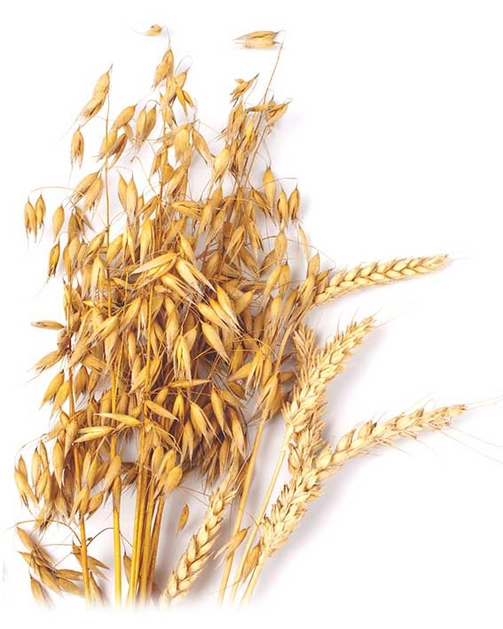
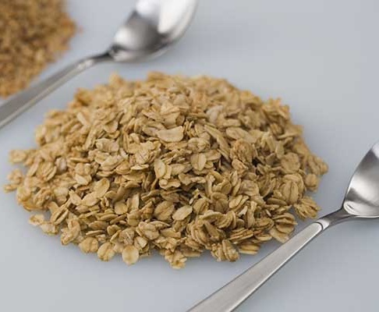
ОВСЯНЫЕ ОТРУБИ
Овес содержит лецитин, метионин, холин, линолевую кислоту, стигмастерин, бета-ситостерин, стероидные сапонины, кумарины, витамин Е.
Эти соединения улучшают усвоение и обмен веществ, снижают уровень холестерина в крови,
стабилизируют липидный слой клеточных мембран.
Под влиянием компонентов овса в клетках печени
увеличивается количество гликогена
и уменьшается содержание жира.

Slide 12
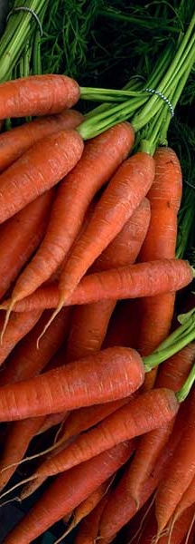
ПЛОДЫ МОРКОВИ
Содержат значительное количество пектиновых веществ и клетчатки, которые способствуют
устранению запоров,
связыванию в кишечнике токсикантов,
снижению уровня холестерина в крови.
В корнеплодах содержатся каротин, витамины С, К, РР и группы В, а также железо, фосфор, кальций, йод, медь, кобальт, магний, кремний и другие микроэлементы, жирные и эфирные масла, флавоноиды и углеводы.

Slide 13
ПЛОДЫ СВЕКЛЫ
Свекла оказывают положительное влияние на обмен веществ и кроветворение.
Пектиновые вещества и органические кислоты, содержащиеся в свекле, способствуют усилению двигательной активности кишечника, поэтому свеклу используют для лечения спастического воспаления толстой кишки и при заболеваниях печени.
Значительное содержание витаминов и минеральных солей (калия, магния, йода) позволяет рекомендовать ее как противо атеросклеротическое и противоаритмическое средство.
Клетчатка свеклы снижает уровень сахара в крови
и предотвращает рак прямой и толстой кишки.

Slide 14
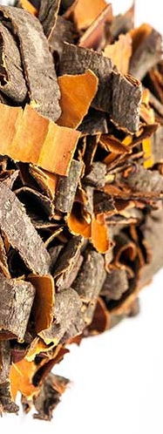
Кора крушины
Кора крушины является мягкодействующим слабительным средством.
По своему влиянию сходна с действием александрийского листа (сенны) и ревеня.
Применяется в лечебной практике при атонических запорах, спастических колитах, запорах при беременности, геморрое, трещинах прямой кишки.

Slide 15
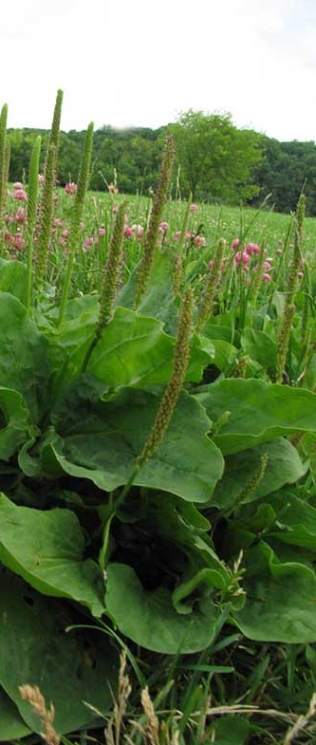
ЭКСТРАКТ ЛИСТЬЕВ ПОДОРОЖНИКА
Подорожник является богатым источником водорастворимых пищевых волокон, которые способствуют размягчению каловых масс и очищению кишечника, нормализуют моторную деятельность желудочно-кишечного тракта.
Обладает язвозаживляющим и противоэрозийным действием на слизистую оболочку желудка и кишечника.
На основе подорожника разработан противоязвенный препарат – плантаглюцид.

Slide 16
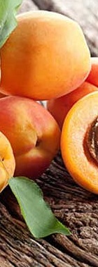
ПЛОДЫ АБРИКОСА
Источник водонерастворимых пищевых волокон.
Этот ингредиент незаменим при интоксикации тяжелыми металлами.
Плоды абрикоса богаты калием и каротиноидами, повышают гемоглобин в крови, что способствует увеличению сопротивляемости организма.
Плоды абрикоса особенно полезны при авитаминозах, заболеваниях сердечно-сосудистой системы, почек, ожирении, помогают улучшить память и повышают мозговую активность.

Slide 17
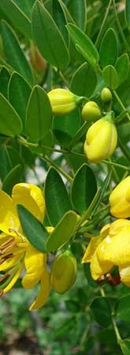
ЭКСТРАКТ ЛИСТЬЕВ СЕННЫ
Листья сенны (листья кассии) оказывают слабительное действие.
Хорошо переносится и не оказывает раздражающего действия на кишечник.
В комбинации с корой крушины усиливает эвакуаторную функцию желудочно-кишечного тракта.
В сочетании с энтеросорбентами, пищевыми волокнами и другими компонентами этой рецептуры способствует эффективному выведению продуктов пищеварения и сопутствующих, часто небезопасных веществ, а также нормализации эндоэкологии организма.

Slide 18
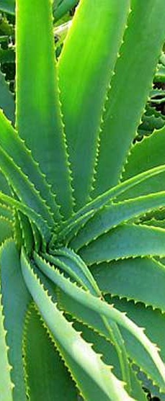
ЭКСТРАКТ ЛИСТЬЕВ АЛОЭ ВЕРА
Содержит широкий набор макро- и микроэлементов, витаминов, незаменимых аминокислот.
оказывает иммуномодулирующее, противовоспалительное, язво-, ранозаживляющее и регенерирующее действия.
Алоэ нормализует иммунитет и обеспечивает противоопухолевую защиту организма.
Алоэ почти вдвое увеличивает биодоступность витаминов С и Е, что особенно важно для пожилых людей, в связи со снижением всасывающей способности кишечника.

Slide 19
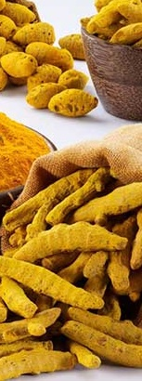
КОРНЕВИЩА КУРКУМЫ (ДЛИННОЙ)
Куркума – натуральный антибиотик, одновременно улучшающий пищеварение и способствующий нормализации кишечной флоры.
Куркумин стимулирует работу желчного пузыря и обладает желчегонным действием, повышает растворимость компонентов желчи, препятствует образованию камней и способствует рассасыванию уже имеющихся.
Куркума снижает уровень холестерина в крови, регулирует обмен веществ, способствует усвоению белка и оказывает детоксицирующее действие.
Куркума способствует нормализации гормонального баланса ЖКТ, обладает свойством обезвреживать канцерогены и нормализует работу печени.

Slide 20
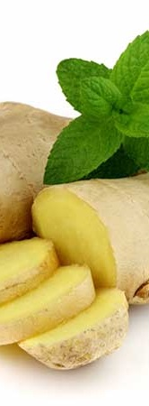
КОРЕНЬ ИМБИРЯ
Компоненты имбиря стимулируют выделение слюны и желудочного сока, повышают аппетит, активируют гладкую мускулатуру кишечника, способствуя продвижению и перевариванию пищи,
снимают спазмы кишечника и возникающие при этом болевые синдромы, стимулируют работу эндокриноцитов и способствуют нормализации гормонального баланса кишечника и организма в целом.

Slide 21
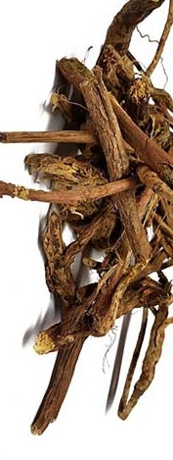
ЭКСТРАКТ КОРНЕЙ СОЛОДКИ ГОЛОЙ
Флавоноиды солодки обладают спазмолитическим, противоэрозийным и язвозаживляющим действием, способствуют восстановлению пристеночного слизистого слоя ЖКТ.
Наличие большого количества слизистых веществ и камеди обусловливает слабительное и отхаркивающее свойства.
Активные вещества солодкового корня оказывают мочегонное действие, активны при хронических запорах, при заболеваниях, связанных с нарушением водного и минерального обменов.
Поддерживает иммунную систему организма и оказывает противораковое действие.

Slide 22
ПЛОДЫ ФЕНХЕЛЯ ОБЫКНОВЕННОГО
Препараты фенхеля
улучшают деятельность кишечника
препятствуют вздутию кишечника,
оказывают на кишечник успокаивающее действие
подавляют проявление метеоризма.
Фенхель применяется при спазмах желудочно-кишечного тракта и при запорах.
Плоды фенхеля повышают секрецию пищеварительных желез, оказывают желчегонное, спазмолитическое и диуретическое действие, регулируют моторную деятельность кишечника.
Фенхель положительно действует при различных заболеваниях пищеварительной системы.

Slide 23
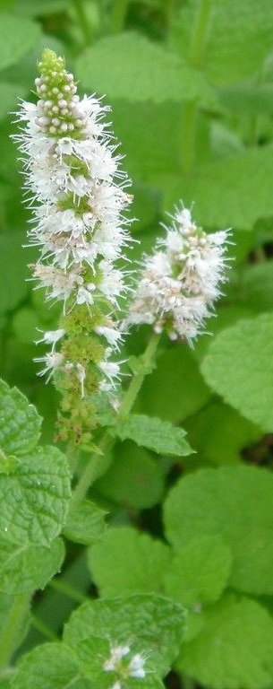
ЛИСТЬЯ ПЕРЕЧНОЙ МЯТЫ
Мята обладает: спазмолитическим, желчегонным,
антисептическим и болеутоляющим свойствами. Листья мяты (благодаря наличию в них ментола) обладают антисептическими свойствами.
Антимикробные свойства растения распространяются на все виды патогенных бактерий в желудочно-кишечном тракте.
За счет местного раздражающего эффекта и стимулирующего влияния мяты на периферические рецепторы кожи и слизистых оболочек усиливаются капиллярное кровообращение и перистальтика кишечника.

Slide 24
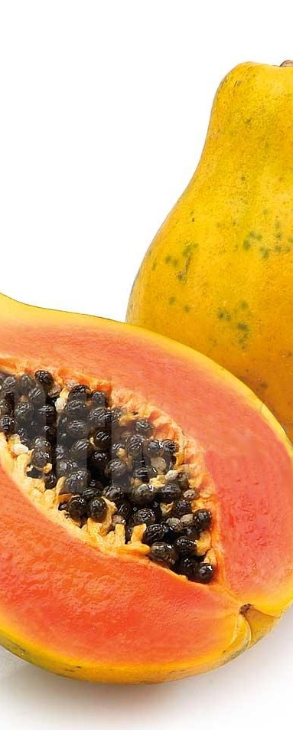
ПОРОШОК ПАПАЙИ
Папаин – растительный протеолитический фермент, расщепляющий белки даже при нейтральных значениях рН, что стимулирует своевременное расщепление пищевых белков даже у лиц с нарушенной кислотностью желудочного сока.
Это предотвращает нарушение дальнейшего переваривания белка и его гниение в толстом кишечнике.

Slide 25
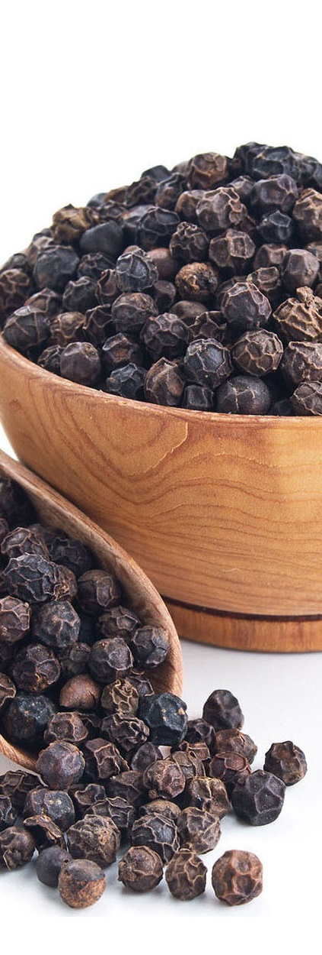
ПЕРЕЦ ДУШИСТЫЙ
Как пряность
способствует нормализации работы желудочно- кишечного тракта,
стимулирует работу эндокриноцитов
нормализует гормональный баланс кишечника, способствует перевариванию и всасыванию продуктов переваривания,
способствует усвоению других действующих компонентов рецептуры.

Slide 26
РЕКОМЕНДАЦИИ ПО ПРИМЕНЕНИЮ
При спазмах желудочно-кишечного тракта: при атонических запорах, спастических колитах, запорах при беременности, геморрое, трещинах прямой кишки.
Препятствует возникновению метеоризма, икоты, тошноты и рвоты.
При гипертонической болезни и инфекциях мочевыделительной тракта улучшает мочеотделение. Даёт возможность избежать мочегонных препаратов, отёков.
При варикозном расширении вен и склонности к тромбозам.
Облегчает кашель с вязкой, плохо отделяющейся мокротой.
При лечении антибиотиками защищает от дисбиоза кишечника.
После приема больших количеств пищи, алкоголя или лекарственных средств облегчает состояние.
Выводит из организма тяжелые металлы.

Slide 27
РЕКОМЕНДАЦИИ ПО ПРИМЕНЕНИЮ
При желчно-каменной болезни препятствует образованию камней и способствует рассасыванию уже имеющихся.
При анемии улучшает кроветворение.
Облегчает состояние ослабленных хронических больных и уход за ними
Поддерживает иммунитет, энергетику.
Предупреждает заболевания щитовидной железы.
Предупреждает развитие опухолей толстого кишечника, молочных желёз, предстательной железы.
Дополнительно обеспечивает витаминами группы В, С, Н, Е, Р, провитамином А и микро и макроэлементами (железо, серебро, калий, магний, фосфор).

Slide 28
Стоимость: 1359 рублей, 18,90 баллов

